Slide 1

ΔΙΚΤΥΑ ΔΗΜΟΣΙΑΣ ΧΡΗΣΗΣ ΚΑΙ ΔΙΑΣΥΝΔΕΣΗ ΔΙΚΤΥΩΝ
Ενότητα #2: Πρωτόκολλα Χ.25, Frame Relay, ISDN
Βασίλειος Κόκκινος (εκ μέρους του Καθηγητή Χ. Ι. Μπούρα)
Τμήμα Μηχανικών Η/Υ & Πληροφορικής, Πανεπιστήμιο Πατρών
email: kokkinos@cti.gr,
site: http://telematics.upatras.gr/telematics/bouras?language=el

Slide 2
Περιεχόμενα ενότητας
Πρωτόκολλο Χ.25
  DTE – DCE, Λειτουργίες, Επίπεδα
  Νοητά Κυκλώματα (Virtual Circuits), LAPB πρωτόκολλο, Packet-Layer Protocol
Πρωτόκολλο Frame Relay
  Περιγραφή, Χρήσεις,
  Αρχιτεκτονική, Έλεγχος συμφόρησης
Πρωτόκολλο ISDN
  Αρχιτεκτονική, Συσκευές, Κανάλια
  ISDN Ευρείας Ζώνης, Είδη γραμμών

Slide 3
Εισαγωγή
Στα πρώτα δίκτυα υπολογιστών, το μεγάλο τότε κόστος οδηγούσε στην χρήση αποκλειστικών κυκλωμάτων/ γραμμών σύνδεσης με συγκεκριμένα μεγάλα mainframe συστήματα
Η έλλειψη standards απέτρεπε την επέκταση τέτοιων συστημάτων με άλλα διαφορετικά συστήματα
Αυτό επέβαλε τη χρήση των δημοσίων δικτύων επικοινωνιών και τη σύσταση standards για τη σύνδεση των συνδρομητών με το δίκτυο

Slide 4
Πρωτόκολλο Χ.25 (1/2)
Είναι πρωτόκολλο της ITU για δίκτυα WAN που καθορίζει πως συνδέονται οι συσκευές του χρήστη και του δικτύου
Είναι ανεξάρτητο από τον τύπο των συνδεδεμένων συστημάτων και καθορίζει διασύνδεση μεταξύ συνδρομητών (DTE – Data Terminal Equipment) και του δικτύου μεταγωγής (DCE – Data Circuit Terminating Equipment)
Είναι συμβατό με το OSI/ISO και αναφέρεται στα 3 πρώτα επίπεδά του ενώ τα υπόλοιπα επίπεδα είναι στην αρμοδιότητα του χρήστη
Χρησιμοποιείται κυρίως στα δίκτυα μεταγωγής πακέτου κοινών φορέων, όπως είναι οι τηλεπικοινωνιακές εταιρίες

Slide 5
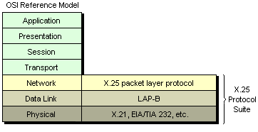
Το X.25 πρωτόκολλο στα επίπεδα OSI
Το X.25 πρωτόκολλο στα επίπεδα του OSI (source: http://www.technologyuk.net/telecommunications/communication-technologies/images/x2501a.gif)

Slide 6
DTE - DCE
DTE (Data Terminal Equipment) : Είναι μια συσκευή που συνδέεται στο δίκτυο και λειτουργεί ανταλλάσσοντας πακέτα (π.χ. ένα τερματικό)
Για να συνδεθεί ένα ασύγχρονο τερματικό σε ένα δίκτυο μεταγωγής πακέτων, παρεμβάλλεται ειδική συσκευή PAD – (Packet Assembler Disassembler)
DCE (Data Circuit Terminating Equipment): Είναι ένας κόμβος ενός δικτύου μεταγωγής πακέτων, επιφορτισμένος με την προώθηση των Incoming Calls προς άλλα DTEs
Συνήθως τα DCEs είναι οι κόμβοι του δικτύου στους οποίους συνδέονται τα διάφορα DTEs

Slide 7
Λειτουργία Χ.25
Ανταλλαγή κωδίκων για την εγκατάσταση μιας σύνδεσης (link set-up)
Αλληλουχία λειτουργιών που αφορούν
  τη μετάδοση/λήψη δεδομένων,
  τη διαχείριση διαδικασιών ελέγχου σφαλμάτων
  την εξασφάλιση έγκυρης και σωστής λήψης πληροφοριών

Slide 8
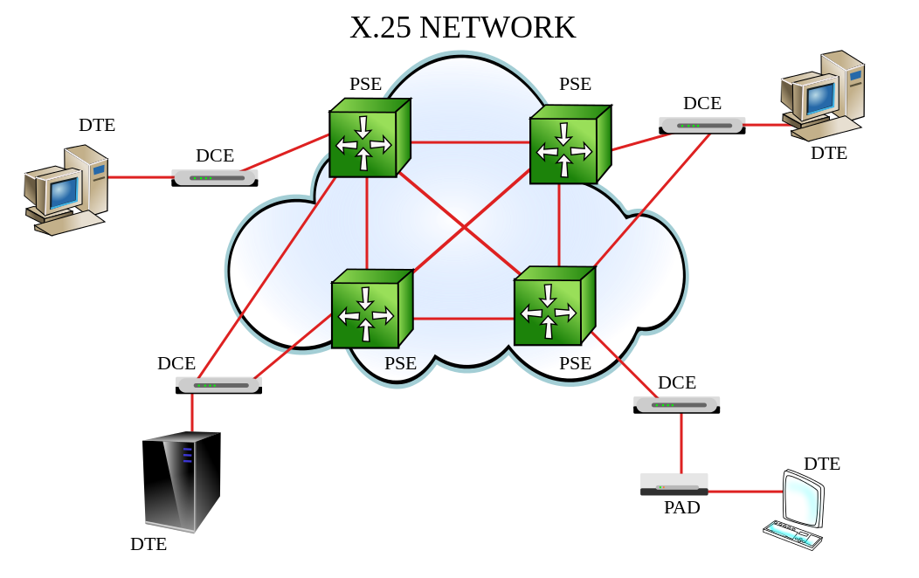
Διάγραμμα δικτύου Χ.25
Διάγραμμα δικτύου Χ.25
(πηγή: https://en.wikipedia.org/wiki/X.25#/media/File:X25-network-diagram-0a.svg)

Slide 9
Επίπεδα Χ.25
Το Χ.25 ορίζει τις διαδικασίες επικοινωνίας μεταξύ των DTE και DCE σε 3 επίπεδα:
  Επίπεδο 1 (φυσικό επίπεδο): Ορίζει τα χαρακτηριστικά για την σύνδεση DTE/DCE και τη μεταφορά bit
  Επίπεδο 2 (διασύνδεσης δεδομένων): Η πληροφορία ομαδοποιείται σε πλαίσια και ορίζονται οι διαδικασίες ανταλλαγής πλαισίων και αντιμετώπισης σφαλμάτων
  Επίπεδο 3 (δικτύου): Τα δεδομένα με τις πληροφορίες ελέγχου παίρνουν τη μορφή πακέτων και μεταφέρονται στο δίκτυο

Slide 10
Νοητά Κυκλώματα (Virtual Circuits)
Είναι οι συνδέσεις μεταξύ δύο DTE που δεν αναπαριστούν φυσική σύνδεση, αλλά ένα λογικό μονοπάτι
Η διαδικασία για τη δημιουργία ενός νοητού κυκλώματος είναι γνωστή ως κλήση
Οι DCE και DTE χρησιμοποιούν TDM (Time Division Multiplexing) για την πολυπλεξία
Δύο είδη Νοητών Κυκλωμάτων:
  μόνιμη νοητή σύνδεση (Permanent Virtual Circuit ή PVC)
  προσωρινή νοητή σύνδεση (Switched Virtual Circuit ή SVC)

Slide 11
Πλεονεκτήματα X.25
Προσφέρει αποτελεσματική δρομολόγηση
Προσφέρει ασφάλεια δεδομένων
Προσφέρει μεγαλύτερη αξιοπιστία διευκολύνοντας την ύπαρξη μηχανισμού επιβεβαίωσης της σωστής επικοινωνίας
Ένα πακέτο δεν πρόκειται να μονοπωλεί κάποια DTE/DCE σύνδεση για πολύ χρόνο
Αν κάποιο πακέτο ληφθεί λάθος, τότε χρειάζεται να σταλεί ξανά μόνο αυτό το πακέτο

Slide 12
X.25 Επίπεδο 1
Ορίζει τα χαρακτηριστικά της φυσικής σύνδεσης DTE/DCE
Η φυσική σύνδεση μεταξύ ενός DTE και του δικτύου γίνεται με μισθωμένη τηλεφωνική γραμμή ή modem
Συνήθης υλοποίηση με Χ.21 προδιαγραφές :
  Εξασφαλίζει τη μετάδοση δεδομένων υπό μορφή bit μεταξύ DTE και DCE
  Παρέχει σύγχρονη και full duplex μετάδοση

Slide 13
Φυσική Σύνδεση Χ.21
Φυσική σύνδεση Χ.21 (source: Χρήστος Μπούρας, Πανεπιστημιακές Σημειώσεις στα Δίκτυα Δημόσιας Χρήσης και Διασύνδεσης Δικτύων)

Slide 14
Χ.25 Επίπεδο 2
Σκοπός του επιπέδου είναι η αξιόπιστη, χωρίς σφάλματα μεταφορά δεδομένων μεταξύ των δύο άκρων
Εξασφαλίζει τη σωστή λήψη των πλαισίων και με σωστή σειρά
Ξαναστέλνει τα πλαίσια που λήφθηκαν λανθασμένα
Παρέχει σύγχρονη, σημείο προς σημείο full duplex επικοινωνία

Slide 15
LAPB
Η ITU-T συνιστά το LAPB (Link Access Procedure Balanced) σαν πρωτόκολλο για το Data Link Layer του Χ.25
Το LAPB είναι υπεύθυνο για την αποκατάσταση σύνδεσης, την αξιόπιστη μεταφορά δεδομένων και τον λογικό τερματισμό της σύνδεσης
Τα frames διακρίνονται σε Πλαίσια εντολών (Command Frames) και Πλαίσια Απαντήσεων (Response Frames)
Χαρακτηριστικά :
  Απλό και έξυπνο
  Δυναμική ανάθεση ρόλων master-slave μεταξύ DTE και DCE
  Οποιοσδήποτε DTE ή DCE μπορεί να διακόψει τη σύνδεση

Slide 16
Κατηγορίες Πλαισίων
Τα πλαίσια χωρίζονται στα:
  U-frames (Unnumbered Frames): Χρησιμοποιούνται για αποκατάσταση / τερματισμό σύνδεσης
  I-frames (Information Frames): Χρησιμοποιούνται για τη μεταφορά πληροφορίας
  S-frames (Supervisory Frames): Χρησιμοποιούνται για τον έλεγχο της σωστής και αξιόπιστης ροής
Σημαντικότερα Πλαίσια Επιπέδου 2:
  Receive Ready / Receive Not Ready / Disconnect / Set Asynchronous Balanced Mode / Unnumbered Acknowledgement

Slide 17
Δομή ενός Χ.25 Πλαισίου
Δομή ενός Χ.25 Πλαισίου (source: Χρήστος Μπούρας, Πανεπιστημιακές Σημειώσεις στα Δίκτυα Δημόσιας Χρήσης και Διασύνδεσης Δικτύων)

Slide 18
Χ.25 Επίπεδο 3
Packet-Layer Protocol: Το πρωτόκολλο αυτό περιγράφει την ανταλλαγή πακέτων μεταξύ DTE και DCE
Οι βασικές λειτουργίες που ορίζονται είναι:
  Δημιουργία πακέτων ελέγχου και μεταφοράς δεδομένων
  Διαδικασίες ανταλλαγής των πακέτων αυτών μεταξύ DTE/DCE
  Δημιουργία και εποπτεία Νοητών Κυκλωμάτων

Slide 19
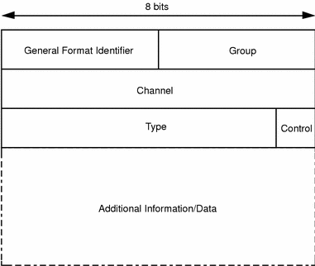
Γενική Μορφή Κεφαλίδας Πακέτου Χ.25
Γενική Μορφή ενός Πακέτου Χ.25 (source: https://docs.oracle.com/cd/E19069-01/sol.x25.92/806-1234/images/techintro.fig44.epsi.gif)

Slide 20
Frame Relay
Είναι ένα στάδιο εξέλιξης του Χ.25 με ταχύτητες από 64Κbps μέχρι 45Mbps
Βασίζεται στην μεταγωγή πακέτου και στη μεταγωγή μονάδων δεδομένων μεταβλητού μήκους (πλαίσια)
Σε αντίθεση με το Χ.25:
  Η σηματοδοσία ελέγχου μεταφέρεται σε ένα ξεχωριστό λογικό κανάλι
  Η πολυπλεξία και η μεταγωγή πακέτων γίνεται στο επίπεδο 2 αντί για το επίπεδο 3
  Δεν υπάρχουν hop-by-hop έλεγχοι ροής και λάθους

Slide 21
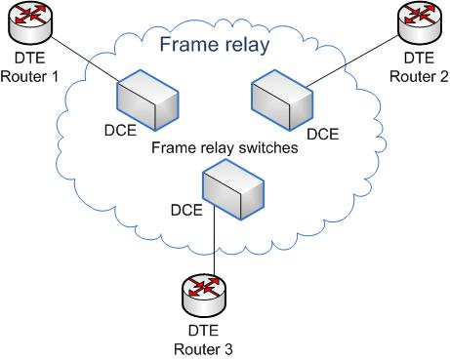
Βασική διάταξη Frame Relay δικτύου
Βασική διάταξη Frame Relay δικτύου
(πηγή: https://en.wikipedia.org/wiki/Frame_Relay#/media/File:Frame_relay.jpg)

Slide 22
Πλεονεκτήματα Frame Relay
Δυνατότητα διαμοιρασμού θύρας και γραμμής
Υψηλές ταχύτητες και απόδοση
Χαμηλές καθυστερήσεις
Ευελιξία στα κόστη υλοποίησης
Εύκολη επέκταση και διαχείριση των δικτύων
Ιδιαίτερα αποδοτικό για ISDN δίκτυα

Slide 23
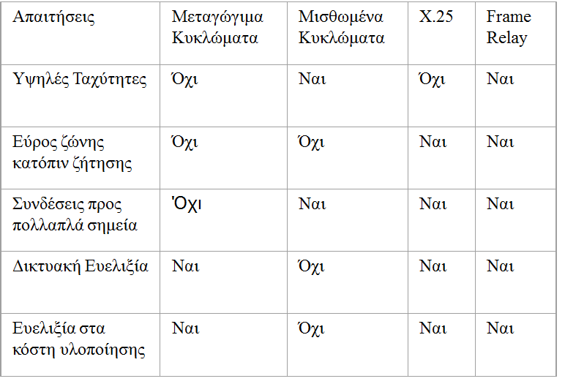
Σύγκριση Frame Relay με άλλες τεχνολογίες
Σύγκριση Frame Relay με άλλες τεχνολογίες

Slide 24
Frame mode υπηρεσίες φορέα
Frame relaying
  είναι μια βασική αναξιόπιστη πολυπλεγμένη δικτυακή υπηρεσία για την μεταφορά πλαισίων πάνω από ISDN κανάλια
Frame switching
  Είναι μια βελτιωμένη αξιόπιστη δικτυακή υπηρεσία για την μεταφορά data-link πλαισίων πάνω από ISDN κανάλια
  Τα πλαίσια μεταδίδονται με σήματα επιβεβαίωσης και το δίκτυο ανιχνεύει και διορθώνει λάθη λειτουργικά, μετάδοσης και διαμόρφωσης

Slide 25
Αρχιτεκτονική
User-Network Interface (UNI)
2 λειτουργικά επίπεδα:
  επίπεδο ελέγχου (control-plane): εμπλέκεται στην εγκατάσταση και στον τερματισμό λογικών συνδέσεων
    Για αξιόπιστη data-link υπηρεσία μεταξύ του χρήστη και του δικτύου χρησιμοποιείται το πρωτόκολλο LAPD
  επίπεδο χρήστη (user-plane): είναι υπεύθυνο για την μεταφορά δεδομένων μεταξύ των χρηστών
    Για την μεταφορά πληροφορίας μεταξύ των χρηστών χρησιμοποιείται το πρωτόκολλο LAPF (Q.922)

Slide 26
LAPD - LAPF
LAPD (Link Access Protocol for channel D)
  Παρέχει 2 τύπους υπηρεσιών: υπηρεσία μεταφοράς με και χωρίς επιβεβαίωση λήψης
LAPF (Link Access Procedure for Frame-mode bearer services)
  επέκταση του LAPD - μόνο οι βασικές λειτουργίες του χρησιμοποιούνται στο Frame Relay
  core πρωτόκολλο: ένα υποσύνολο του LAPF που χρησιμοποιείται για την frame-relaying υπηρεσία φορέα
  control πρωτόκολλο: το πλήρες LAPF πρωτόκολλο που χρησιμοποιείται στην frame-switching

Slide 27
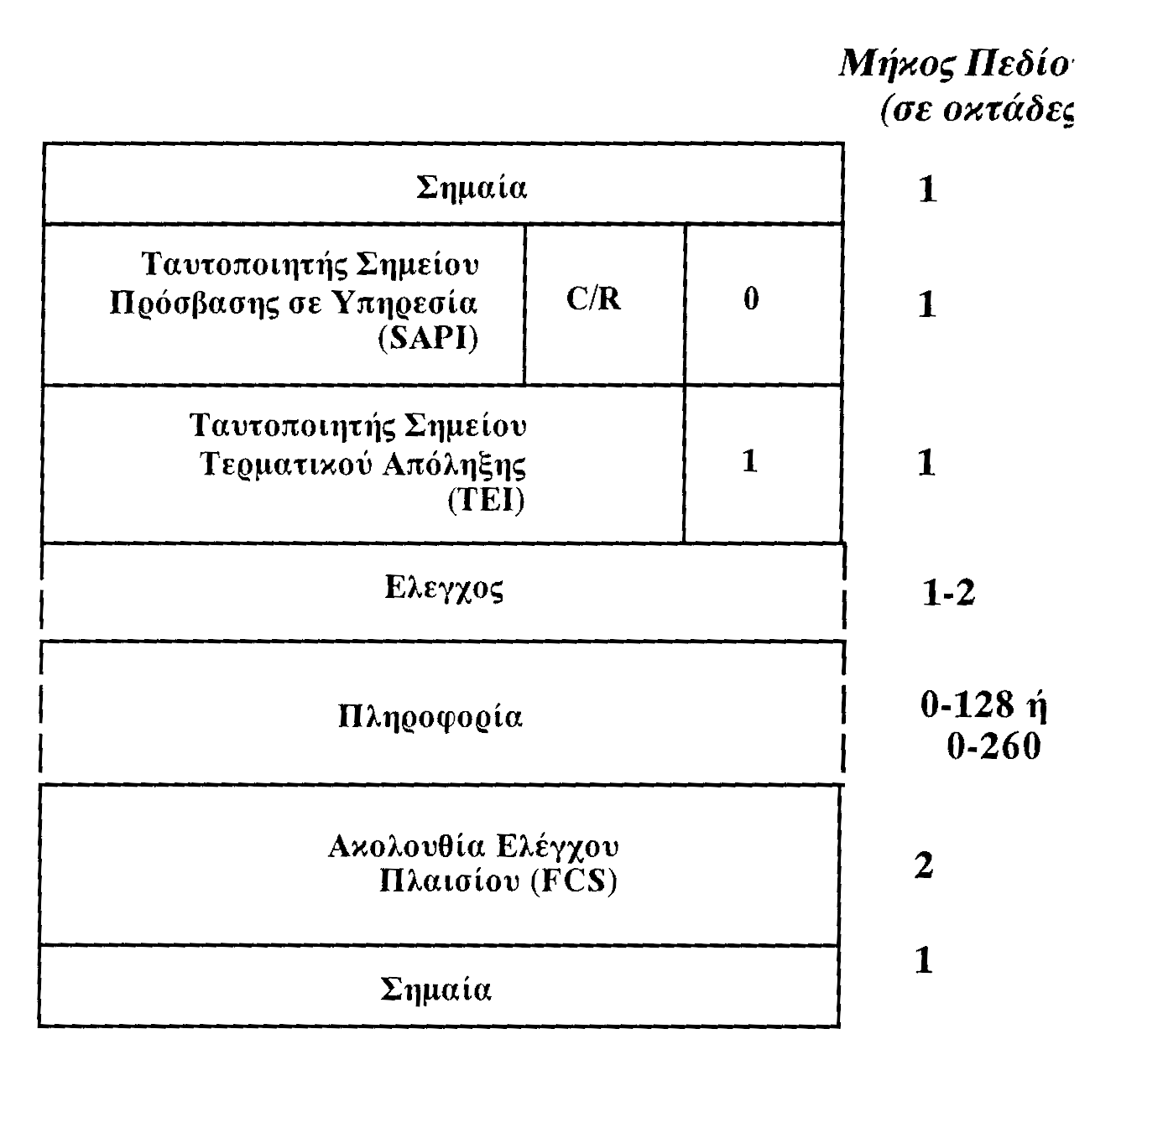
Μορφή πλαισίων LAPD
Μορφή πλαισίων LAPD (source: Χρήστος Μπούρας, Πανεπιστημιακές Σημειώσεις στα Δίκτυα Δημόσιας Χρήσης και Διασύνδεσης Δικτύων)

Slide 28
Πρωτόκολλο ελέγχου κλήσης
(call-control)
Συμμετέχει στην ανταλλαγή μηνυμάτων ανάμεσα στο χρήστη και το χειριστή πακέτων πάνω από μια προϋπάρχουσα σύνδεση πρόσβασης
Τα μηνύματα μεταδίδονται με:
  Switched πρόσβαση στον διαχειριστή πλαισίων - Τα μηνύματα ελέγχου κλήσης μεταδίδονται σε πλαίσια Frame Relay μέσω του ίδιου καναλιού (B ή H)
  Integrated πρόσβαση - Τα μηνύματα ελέγχου κλήσης μεταδίδονται σε πλαίσια LAPD από το D κανάλι

Slide 29
Είδη κυκλωμάτων
Αντίστοιχα με το Χ.25:
  PVCs (Permanent Virtual Circuits)
  SVCs (Switched Virtual Circuits)
PVC segment
  PVC segment: το κομμάτι του PVC το οποίο παρέχεται από κάθε δίκτυο, όταν ένα PVC μεταξύ δύο χρηστών εμπεριέχει περισσότερα από ένα δίκτυα
  Configured PVC segment: ένα κομμάτι του δικτύου για το οποίο ο network operator έχει καταχωρήσει μια ιδεατή σύνδεση μεταξύ δυο σημείων

Slide 30
Network-to-network interface (NNI) διαδικασίες
Οι ΝΝΙ διαδικασίες χρησιμοποιούνται για την ανταλλαγή μηνυμάτων κατάστασης μεταξύ των δικτύων, όπως:
  Εγκατάσταση / Αποσύνδεση LAPF σύνδεσης
  Αναφορά κατάστασης NNI
  Αναφορά νέων PVC segments
  Απόφαση και αναφορά για τη διαθεσιμότητα ενός PVC
  Αναφορά διαγραμμένων PVCs

Slide 31
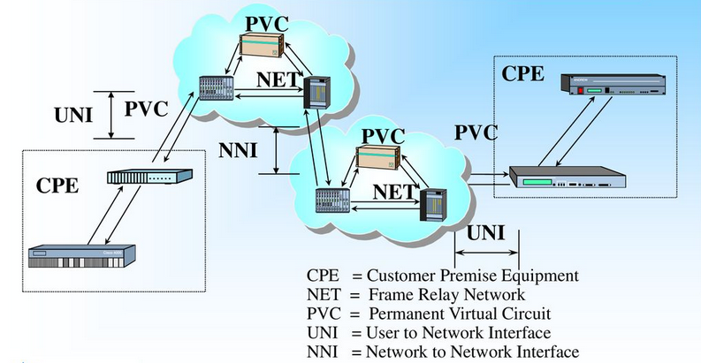
Network-to-Network Interface (NNI)
Network-to-Network Interface (NNI) (source: https://slideplayer.com/slide/15066940/)

Slide 32
Έλεγχος συμφόρησης
Το LAPF προσφέρει αποδοτική μετάδοση δεδομένων, επιτρέπει όμως την πιθανότητα της συμφόρησης
Έχουν προταθεί μια ποικιλία τεχνικών ελέγχου συμφόρησης με στόχο την:
  Ελαχιστοποίηση απόρριψης πλαισίων
  Διατήρηση μιας αποδεκτής ποιότητας εξυπηρέτησης
  Αποφυγή μονοπώλησης των πόρων από τους χρήστες και δίκαια κατανομή των πόρων του δικτύου
  Δημιουργία ελάχιστου overhead και περιορισμό της επέκτασης της συμφόρησης

Slide 33
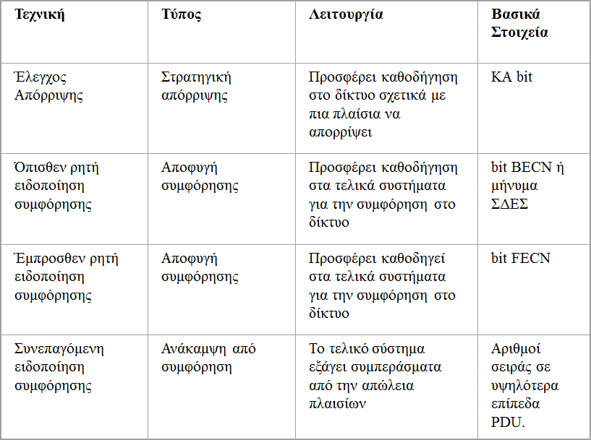
Τεχνικές ελέγχου συμφόρησης
Τεχνικές ελέγχου συμφόρησης

Slide 34
ISDΝ: Integrated Services Digital Network
Το ISDΝ προσφέρει εναλλακτική δικτύωση ευρείας περιοχής
Βασίζεται στην αρχή παροχής ενός συνόλου καναλιών σε μια διεπαφή
  Το Κανάλι B στα 64 Kbps για μεταγωγή κυκλώματος, μεταγωγή πακέτου και αποκλειστικά μισθωμένα κυκλώματα
  Το Κανάλι D για σηματοδοσία ελέγχου
Το ISDN ευρείας ζώνης είναι μια δεύτερης γενιάς προδιαγραφή του ISDN και παρείχε υψηλούς ρυθμούς ψηφιακών δεδομένων
Δεν πέτυχε την ανάπτυξη που αναμενόταν και γρήγορα ξεπεράστηκε

Slide 35
Αρχές του ISDN
Υποστήριξη εφαρμογών με/χωρίς φωνή, χρησιμοποιώντας ένα περιορισμένο σύνολο προτυποποιημένων υπηρεσιών
Υποστήριξη μεταγωγής πακέτου, κυκλώματος και μισθωμένες γραμμές
Αξιοπιστία σε γραμμές των 64 kbps
Αρχιτεκτονική πρωτοκόλλων οργανωμένη σε στρώματα που αντιστοιχούν στο μοντέλο OSI
Ποικιλία διατάξεων: περισσότερες από μια φυσικές διατάξεις είναι πιθανές για την υλοποίηση του ISDN

Slide 36
Διεπαφή Χρήστη
Ο χρήστης έχει πρόσβαση στο ISDN μέσω μιας τοπικής διεπαφής σε μια «ψηφιακή γραμμή» συγκεκριμένου ρυθμού bit
Ψηφιακές γραμμές διαφορετικών χωρητικοτήτων είναι διαθέσιμες για την ικανοποίηση διαφορετικών αναγκών

Slide 37
Στόχοι ISDN
Προτυποποίηση
Διαφάνεια
Διαχωρισμός ανταγωνιστικών λειτουργιών
Μισθωμένες και μεταγόμενες υπηρεσίες
Κοστολόγια
Ομαλή μεταφορά
Υποστήριξη πολυπλεξίας

Slide 38
Τεχνολογία ISDN
Όταν αναφερόμαστε στην τεχνολογία που διέπει το ISDN οφείλουμε να επισημάνουμε τους εξής τομείς :
  Την γενικότερη αρχιτεκτονική
  Τις χρησιμοποιούμενες συσκευές
  Τα σημεία αναφοράς του δικτύου ISDN
  Τα κανάλια μετάδοσης

Slide 39
Αρχιτεκτονική ISDN
Στην αρχιτεκτονική του ISDN τα σπουδαιότερα στοιχεία είναι:
  Οι συσκευές του δικτύου και των χρηστών
  Τα σημεία αναφοράς και τα σημεία διασύνδεσης
  Τα κανάλια μεταδόσεως και τα πρωτόκολλα επικοινωνίας

Slide 40
Χρησιμοποιούμενες Συσκευές
Συσκευή ΤΕ (Terminal Equipment): Είναι όλες οι τερματικές συσκευές, συμβατές ή όχι με το ISDN
Συσκευή ΤΑ (Terminal Adaptor): Ειδικός μετατροπέας για τη σύνδεση ενός απλού τερματικού (όχι ISDN) στο δίκτυο
Συσκευή ΝΤ2 (Network Termination 2): Επιλέγει λειτουργίες πολυπλεξίας ή και μεταγωγής πληροφορίας
Συσκευή ΝΤ1 (Network Termination 1): Είναι το τελευταίο σημείο του δικτύου προς την πλευρά του χρήστη
LT (Line Termination): Βρίσκεται στο τηλεπικοινωνιακό κέντρο και ανήκει στη γραμμή του κάθε συνδρομητή
ET (Exchange Termination) ή ST (Switching Termination): Είναι το τοπικό κέντρο μεταγωγής του δικτύου ISDN

Slide 41
Σημεία Αναφοράς του Δικτύου (1/2)
Είναι τα σημεία διαχωρισμού βασικών λειτουργιών του δικτύου
Σημείο αναφοράς R: μεταξύ ενός τερματικού (ΤΕ2) μη συμβατό με το ISDN και ενός μετατροπέα (ΤΑ)
Σημείο αναφοράς S: μεταξύ ενός ISDN τερματικού (ΤΕ1) ή μετατροπέα ΤΑ και ενός ΝΤ2
  Ο βασικός ρυθμός μετάδοσης είναι 144 kbps, και γίνεται διαμοιρασμός του ρυθμού μετάδοσης μεταξύ των τερματικών

Slide 42
Σημεία Αναφοράς του Δικτύου (2/2)
Σημείο αναφοράς T: μεταξύ του άκρου του δικτύου ΝΤ2 και του άκρου ΝΤ1. Παρέχονται δύο ρυθμοί μετάδοσης :
  basic rate (βασικός ρυθμός): 144 kbps
  primary rate (πρωτεύων ρυθμός): 1984 kbps
Σημείο αναφοράς U: μεταξύ του NT1 και του LT που μεταφέρει ISDN μεταξύ του πλησιέστερου επικοινωνιακού κόμβου και της εγκατάστασης του συνδρομητή
Σημείο αναφοράς V: μεταξύ LT και ET και εξυπηρετεί τηλεπικοινωνιακές συνδέσεις μεταξύ κόμβων ISDN

Slide 43
Βασικά στοιχεία του ISDN
Βασικά στοιχεία του ISDN (source: Χρήστος Μπούρας, Πανεπιστημιακές Σημειώσεις στα Δίκτυα Δημόσιας Χρήσης και Διασύνδεσης Δικτύων)

Slide 44
Κανάλια Μετάδοσης
Η χωρητικότητα της γραμμής της φυσικής σύνδεσης διαιρείται σε κανάλια επικοινωνίας
Το κανάλι Β (των 64 kbps) είναι το κύριο κανάλι και μεταφέρει data και φωνή σε ψηφιακή μορφή
Το κανάλι D (των 16 ή 64 kbps) μεταφέρει τη σηματοδότηση των κλήσεων του καναλιού Β για circuit switched τύπο σύνδεσης
  Χρησιμοποιείται και για μετάδοση data σε χαμηλές ταχύτητες
Το κανάλι Η (των 384 ή 1536 ή 1920 kbps) εξυπηρετεί μεταδόσεις μεγάλων ταχυτήτων όπως η μετάδοση video

Slide 45
Πρόσβαση στο Δίκτυο ISDN (1/2)
Δύο τύποι πρόσβασης στο δίκτυο ISDN:
Βασική Πρόσβαση (Basic Rate Access / BRA): απευθύνεται σε μικρές και μεσαίες επιχειρήσεις και ιδιώτες
  Συνήθως γίνονται με τη χρήση δύο καναλιών Β των 64 kbps και ενός D των 16 kbps με συνολική ταχύτητα 144 kbps
Πρωτεύουσα Πρόσβαση (Primary Rate Access / PRA): απευθύνεται σε επιχειρήσεις και οργανισμούς με σύνθετες τηλεπικοινωνιακές απαιτήσεις
  Εξασφαλίζονται 30 γραμμές επικοινωνίας από τα 30 Β κανάλια παρέχοντας συνολική ταχύτητα 2.048 Mbps

Slide 46
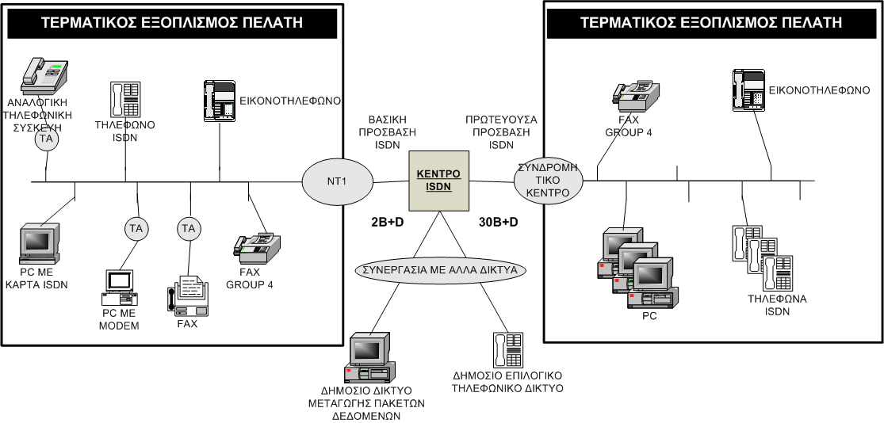
Ενοποίηση ISDN BRA και ISDN PRA
Ενοποίηση ISDN BRA και ISDN PRA συνδέσεων στο δίκτυο ISDN (source: Χρήστος Μπούρας, Πανεπιστημιακές Σημειώσεις στα Δίκτυα Δημόσιας Χρήσης και Διασύνδεσης Δικτύων)

Slide 47
ISDN Ευρείας Ζώνης
Η ITU-Τ έχει αναπτύξει τυποποιήσεις για Broadband ISDN με σκοπό την εξυπηρέτηση των εφαρμογών υψηλών απαιτήσεων, όπως:
  Τηλεοπτικά προγράμματα
  Βιντεοκλήσεις
  Επικοινωνίες πολυμέσων
  Τηλε-συνδιασκέψεις με μετάδοση φωνής και εικόνας
Όλα αυτά όχι μόνο μεταξύ δύο συνδρομητών του δικτύου, αλλά και μεταξύ ομάδων συνδρομητών
Γρήγορα ξεπεράστηκε από ανταγωνιστικές τεχνολογίες

Slide 48
Σύντομη ανασκόπηση
Πρωτόκολλο Χ.25
  DTE – DCE, Λειτουργίες, Επίπεδα
  Νοητά Κυκλώματα, LAPB πρωτόκολλο, Packet-Layer Protocol
Πρωτόκολλο Frame Relay
  Περιγραφή, Χρήσεις,
  Αρχιτεκτονική πρωτοκόλλου, Έλεγχος συμφόρησης
Πρωτόκολλο ISDN
  Αρχιτεκτονική, Συσκευές, Κανάλια
  ISDN Ευρείας Ζώνης

Slide 49
Βιβλιογραφία
Σημειώσεις μαθήματος (Κεφάλαια 2,5,10)
Βιβλία:
  ISDN and Broadband ISDN with Frame Relay and ATM, Stallings W.
  Packet Switching And X.25 Networks, Simon Poulton

Slide 50
Links
http://telematics.upatras.gr/telematics/bouras/undergraduate-courses/diktua-dhmosias-xrhshs-kai-diasundesh-diktuwn?language=el (Δικτυακός τόπος μαθήματος)
http://networklab.csie.ncu.edu.tw/CommEduProj2/powerpoint/0706-1.ppt (Presentation on Frame Relay)
http://www.cs.vsb.cz/grygarek/TPS/PREZENTACE/ISDN.pdf (Presentation on ISDN)

Slide 51
Ερωτήσεις

